Slide 1

Python-napredni nivo

Slide 2
1.čas

Slide 3

Predavač: Nikola Đorđević
Domaći se šalje na centarprocoding@gmail.com
Termini održavanja su unapred definisani i nalaze se na linku:
https://www.procoding.rs/kurs-python-napredni-nivo-a/
Umesto završnog testa radi se završni projekat

Slide 4
Oblasti:
Tipovi podataka
Klase i objekti
Rad sa tekstualnim datotekama (csv, json, txt, docx)
Matrice
Vizuelizacija podataka
Dodatni moduli
Rad sa bitima
GUI

Slide 5
Radno okruženje?
PyCharm
Jupyter
Pyzo
https://repl.it/
IDLE

Slide 6
Tipovi podataka
Oznaka podatka | Opis podatka
int | celi brojevi
float | realni brojevi
str | stringovi/tekstovi/niske
bool | logičke vrednosti
list | liste
tuple | torke
dict | rečnici

Slide 7
Rečnici – dict
x=[“ponedeljak”, “utorak”, “sreda”]
x[0] #ponedeljak
x={“jedan”:”ponedeljak”, “dva”:”utorak”, “tri”:”sreda”}
X[“jedan”] #ponedeljak

Slide 8
Rečnici – dict
x={“jedan”:”ponedeljak”, “dva”:”utorak”, “tri”:”sreda”}
X[“jedan”] #ponedeljak
Ključ - keys()
Vrednost - values()
Parovi vrednosti – items()

Slide 9
Torke - tupl
x=(2,3)
X[0] #2

Slide 10
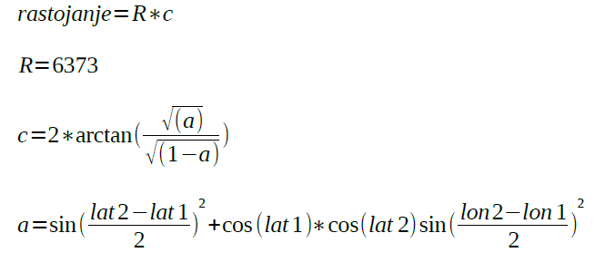
Zadatak br. 1
Napisati program koji će izračunati rastojanje između dva mesta. U početku zadatka, korisnik mora da unese podatke za najmanje dva mesta (ime mesta, geografska širina i dužina). Kada unese podatke, treba da izabere za koja dva mesta želi da izračuna rastojanje. Kada ih izabere, prikazati rastojanje između dva mesta.

